Slide 1
Lesson Objectives:
Literacy Skills
-I can use 让 to describe a particular activity that makes one happy
-I can skim and scan for key phrases to gain the main idea of the passage
-Identify parts of speech based on lexical and syntatic use
-Use graphic organizer to identify the relationship between information in a text and make inference

Slide 2
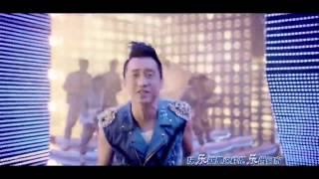
Article1A Activity 1: Skim and scan for key phrases to gain the main idea of the passage
中文歌：快乐颂
1
12
123
1234
12345
123456
1234567
12345678
你快乐吗
我很快乐

Slide 3
这首歌的问题是什么？
1
12
123
1234
12345
123456
1234567
12345678
你快乐吗？
我很快乐
第一步就是向后退一步
你快乐吗？
我很快乐
只要大家和我们一起唱
快乐其实也没有什么道理
告诉你
快乐就是这么容易的东西
Don't worry be happy
她快乐吗？

Slide 4
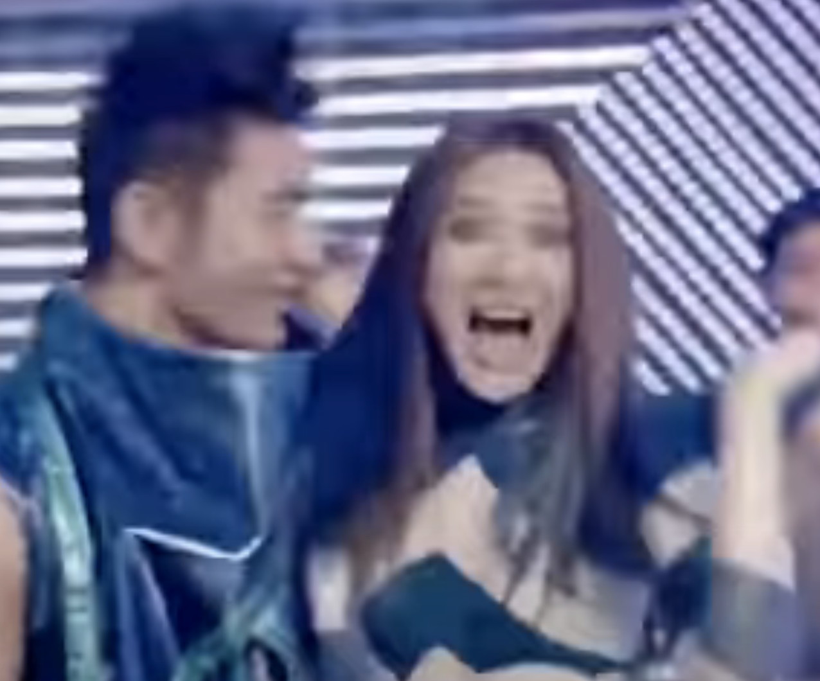
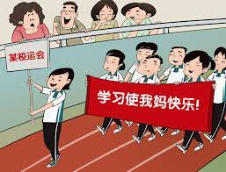
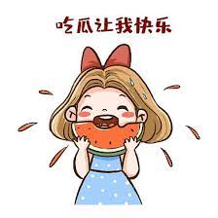
做什么让谁快乐？
Identify parts of speech based on lexical and syntactic use
Activity 1: Circle the keyword “让” and the person after 让
ràng
学习让我妈快乐

Slide 5
他/她快乐吗？他很快乐。为什么？
👨‍🎨
因为他很喜欢画画，所以画画让他快乐。
因为她很喜欢唱歌，所以——让她快乐。
因为他很喜欢——，所以——让他快乐。
你呢？你喜欢做什么？做什么让你快乐？
因为我很喜欢——，所以——让我快乐。
🎤
🕺

Slide 6
她快乐吗？
她——。
为什么？
她喜欢——，所以——让她快乐。
https://zh.pngtree.com/freepng/summer-cartoon-sun_9054177.html

Slide 7
学生们快乐吗？
他们——。
他们的妈妈也很快乐吗？
那你知道什么让他们的妈妈快乐？
学习让我妈快乐

Slide 8
Activity 2: 让 to make; let
Parse a sentence into meaningful chunks
Causative Verb
Subj. + [Causative Verb] + Person + Predicate
例子：学习+[让]+我妈+快乐。
运动让我快乐。
唱歌让王朋快乐。

Slide 9
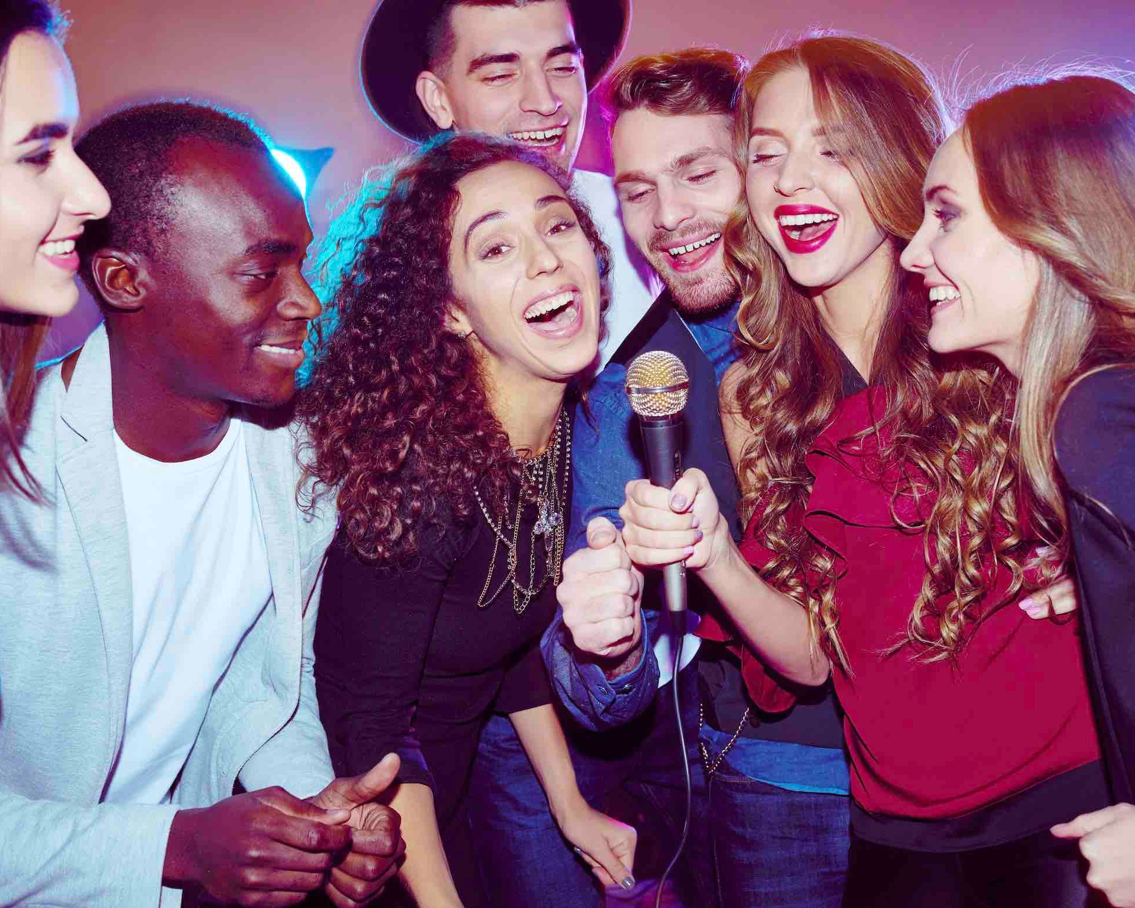
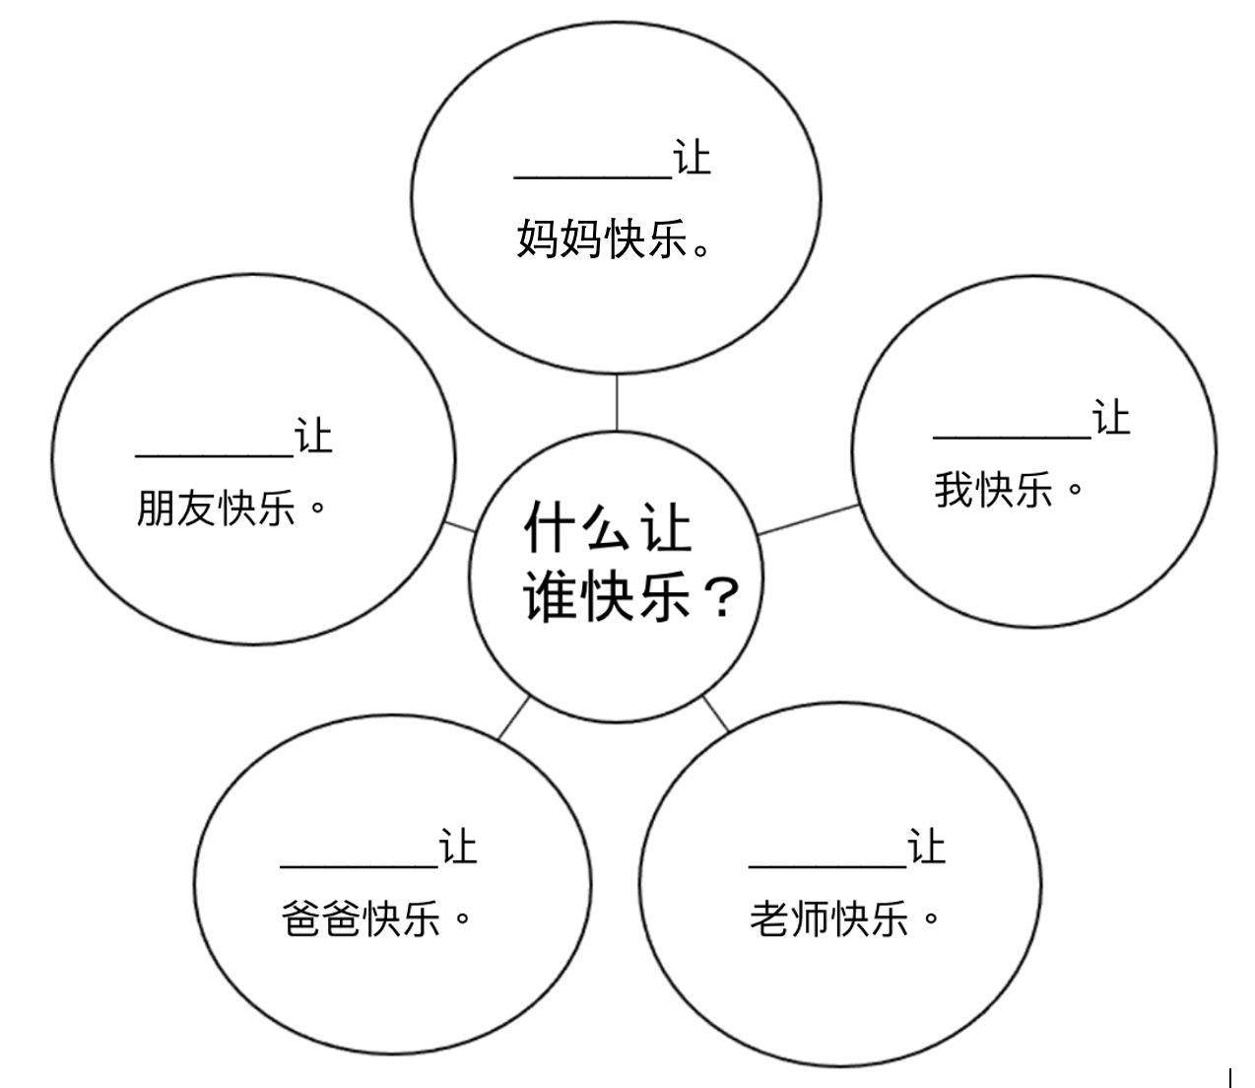
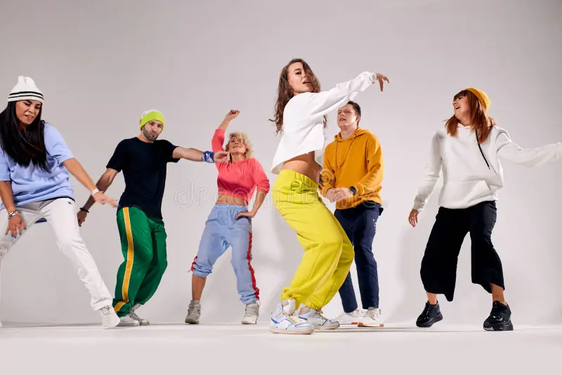
Use a graphic organizer to identify the relationship between information in a text
Activity 3 问问你的对话伙伴，做什么会让TA的谁快乐
学习
吃瓜

Slide 10
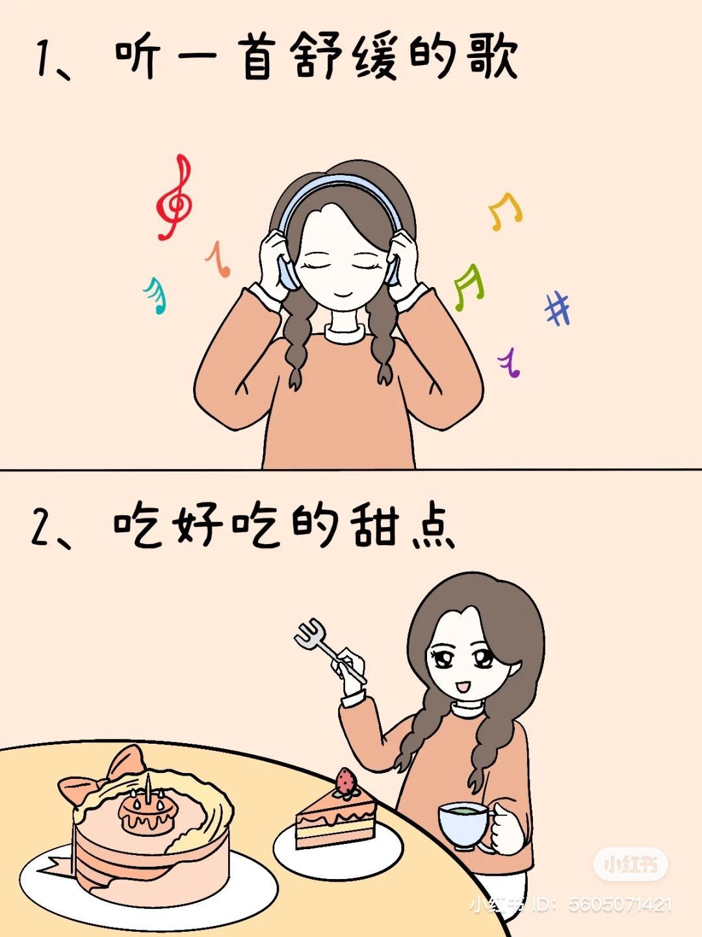
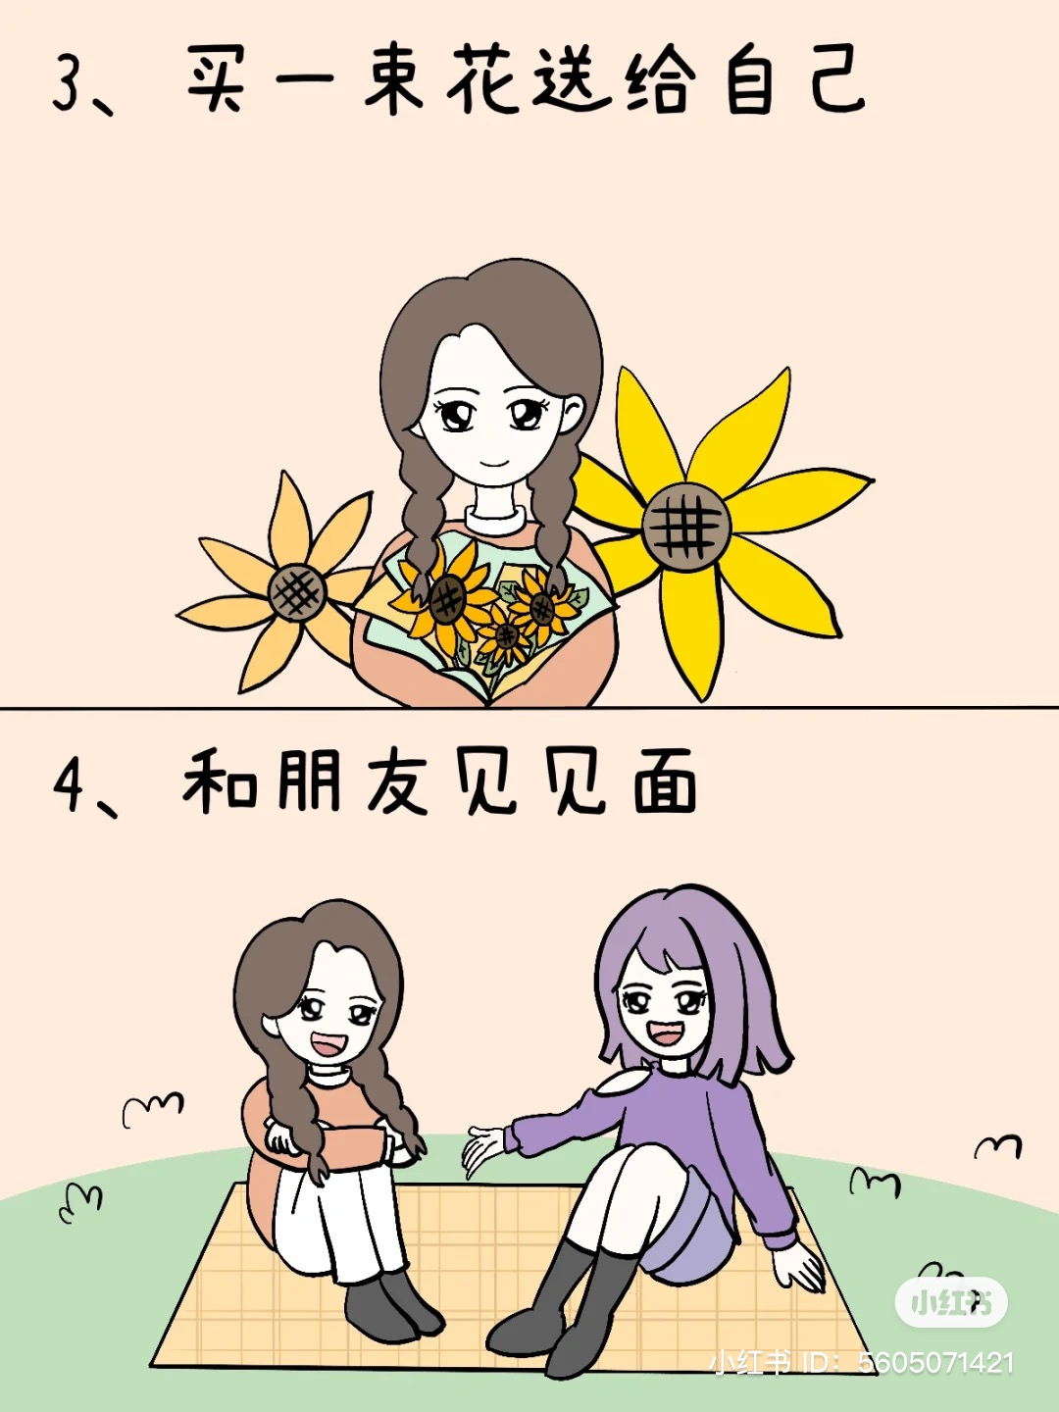
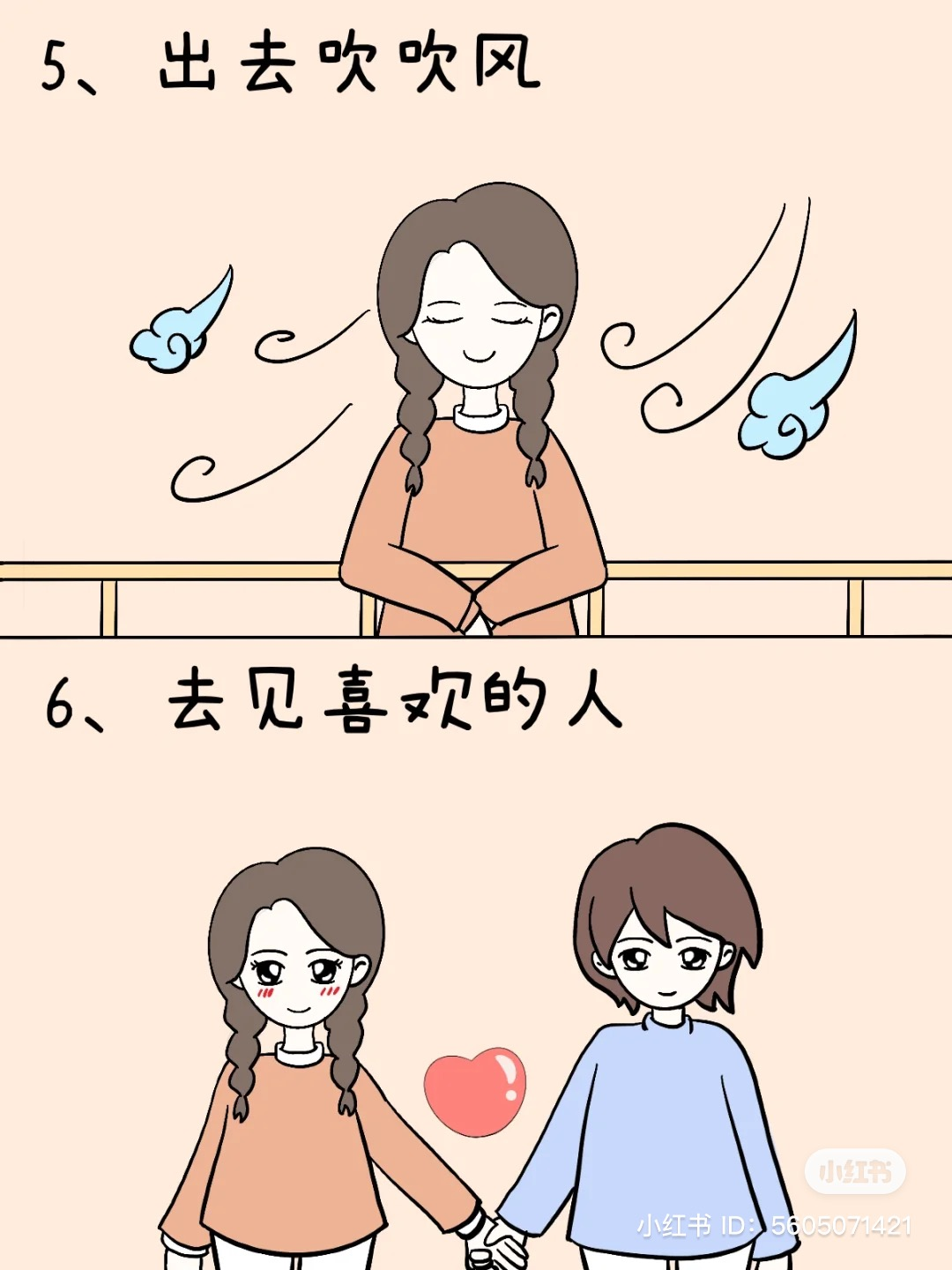
快乐清单漫画
I can use 让 to describe a particular activity that makes one happy
List and draw pictures of 6 activities that make you happy in your daily life.
例子：
让我开心。
让我快乐。
让我开心。
让我快乐。
让我开心。
让我快乐。

